Slide 1
Elektroniskt expertstöd - EES
Flöde – webbgränssnitt apotek
OBS! information finns att läsa i anteckningarna
Signalbeskrivningarna i exemplen kan vara inaktuella då innehållet i EES uppdateras snabbare än utbildningsmaterialet.
2023-01-20
Notes:
Det här utbildningsmaterialet vänder sig till dig som är farmaceut och ska arbeta med Elektroniskt Expertstöd (EES).
Dokumentet beskriver de olika funktionerna i EES webbgränssnitt på apotek.
Ansvarig för Elektroniskt Expertstöd är E-hälsomyndigheten. Genom E-hälsomyndigheten är EES tillgänglig för alla apoteksaktörer på konkurrensneutrala villkor.
Postadress
E-hälsomyndigheten
Box 913
391 29 Kalmar
Besöksadresser
Sankt Eriksgatan 117
113 43 Stockholm
Södra Långgatan 60
392 31 Kalmar
Vid frågor och funderingar kontakta servicedesk@ehalsomyndigheten.se
Detta material är upphovsrättsskyddat och tillhör E-hälsomyndigheten. Materialet får inte kopieras eller ändras utan E-hälsomyndighetens samtycke.

Slide 2
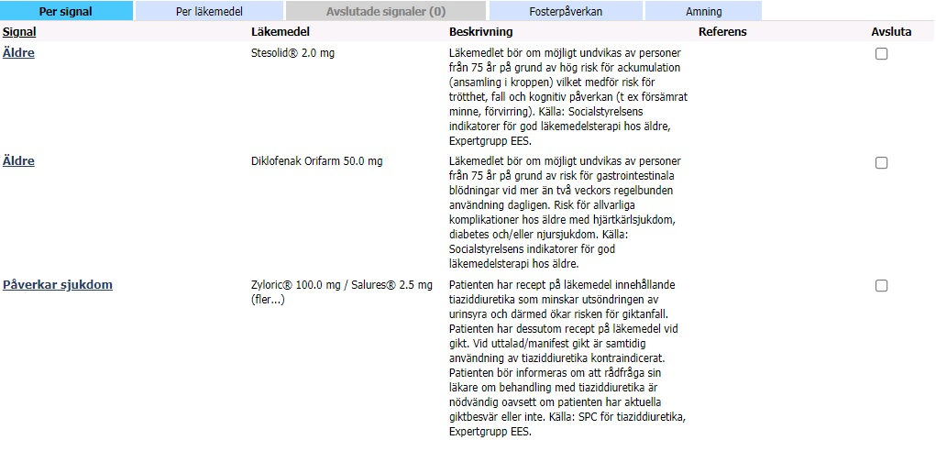
Per signal
Meddelandetext till respektive signal
Fler recept har samma signal
Läkemedel förknippade med aktuell signal
Notes:
När farmaceuten anropar EES kommer man automatiskt till vyn ”Per signal”.
Överst på sidan visas uppgifter om vilken farmaceut som är inloggad samt uppgifter om kunden, namn och personnummer (syns dock inte i exemplet på bilden).
Vyn ”Per signal” ger en översikt över kundens aktuella signaler, sorterade i omvänd bokstavsordning efter kategori. Genom att klicka på ”Signal” kan man ändra till alfabetisk ordning på signalerna. Till vänster visas vilken kategori som fallit ut, därefter vilket läkemedel som genererat signalen och tillhörande meddelandetext. Meddelandetexten innehåller information om anledningen/orsaken till varför signalen genererats, t ex information om åldersgränser samt maxdos och ibland förslag på åtgärder. Syftet med meddelandetexten är att stödja farmaceuten i bedömningen av vilka signaler som bör hanteras/tas upp med kunden.
Genom dialog med kunden kan farmaceuten skaffa sig en uppfattning om hur kunden upplever att behandlingen fungerar och hur kunden mår. Utifrån den sammanvägda informationen kan farmaceuten bedöma och prioritera vilka signaler som är aktuella att agera på.
Om analys har genomförts men inga signaler generas visas texten: "Analys är genomförd men inga signaler uppstod”.
Om kunden inte har några aktuella recept visa denna text "Analys kan inte genomföras då kunden saknar aktuella recept”.
Ej granskade läkemedel
För att en produkt ska kunna analyseras av EES krävs att den är ett klassad som registrerat läkemedel. Dock kan även andra produkttyper, till exempel licensläkemedel och naturläkemedel, förskrivas på recept. Om detta inträffar kan inte EES analysera dessa produkter, vilket i så fall tydliggörs för farmaceuten med att läkemedlet kommer längst ned på sidan och texten ”EES-kontroll ej genomförd” visas.
Om det i doseringsfältet på receptet till exempel står ”Enligt tidigare ordination” eller ”Enligt schema” kan EES inte tolka den doseringsinformationen. När EES inte kan genomföra en doskontroll får farmaceuten kännedom om det genom texten ”Doseringskontroll – ej genomförd” visas tillsammans med läkemedlet. Observera att analys fortfarande sker i alla övriga kategorier.
Det kan inträffa att läkemedlet inte kan genomgå kontroll av interaktion eller omvänt, att endast kontroll av interaktion är genomförd. Om dessa situationer inträffar visas ett meddelande för farmaceuten som säger att ”Interaktionskontroll – ej genomförd” respektive ”Endast interaktionskontroll är genomförd” tillsammans med läkemedlet.

Slide 3
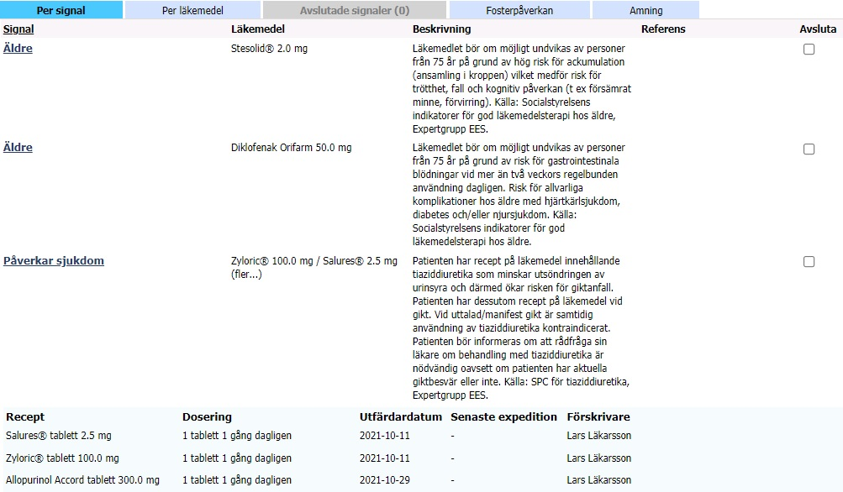
Per signal - detaljerad info
Klicka på signalen för att se receptinfo
Fler recept har samma signal
Receptinfo kopplat till signalen ovan
Notes:
Varje unik signal visas endast en gång. Det innebär att om det finns flera förskrivna recept som alla ger upphov till samma signal visas signalen endast en gång. I de fall det finns fler än ett recept förknippat med den aktuella signalen tydliggörs detta med tillägget (fler…) efter läkemedelsnamnet. För att se information om det/de recept som är förknippade med signalen, klicka på respektive regelkategori längst till vänster.
I bilden ovan har farmaceuten klickat på ”Påverkar sjukdom”. Man kan konstatera att det finns recept på både Zyloric 300 mg och Allopurinol 100 mg samt att båda läkemedlen tillsammans med Salures ger upphov till samma signal.
I receptinfo visas uppgifter om aktuellt läkemedel, dosering, utfärdardatum, senaste expedition och förskrivare.

Slide 4
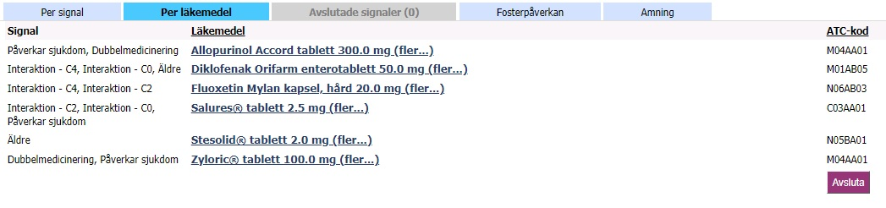
Per läkemedel
Läkemedlet genererar signal tillsammans med ett eller flera andra läkemedel
ATC-kod, går att sortera på
Ett läkemedel kan ge upphov till flera olika signaler
Notes:
Om farmaceuten istället är intresserad av att veta om ett speciellt läkemedel ger upphov till någon signal är istället vyn ”Per läkemedel” bättre.
I likhet med vyn ”Per signal” visas överst uppgifter om farmaceuten följt av uppgifter om kund och läkemedel (syns dock inte i exemplet på bilden). .
”Per läkemedel” visar vilka kategorier som faller ut för ett specifikt läkemedel. Av bilden ovan framgår t ex att Zyloric ger upphov till både en ”Dubbelmedicinering” och en ”Påverkar sjukdom” signal. Längst till höger kan man också se vilken ATC-kod det aktuella läkemedlet tillhör. Uppgifterna i är sorterade i bokstavsordning efter läkemedelsnamn, genom att klicka på ”Läkemedel” går det att ändra ordningen till omvänd alfabetisk ordning.
Genom att klicka på rubriken ”ATC-kod” finns möjlighet att sortera läkemedlen utifrån ATC-kod.
I vyn ”Per läkemedel” visas varje unikt läkemedel på en egen rad. Ett läkemedel är unikt om det innehåller olika substanser, olika styrka, olika beredningsform eller har olika tillverkare. Olika förpackningsstorlekar av exakt samma läkemedel från samma tillverkare räknas inte som unikt.
Tillägget ”(fler…)” efter läkemedelsnamnet indikerar att läkemedlet genererar signaler tillsammans med andra läkemedel.
OBSERVERA att man kan behöva ändra i interaktionsrullgardinen för att se alla signaler.

Slide 5
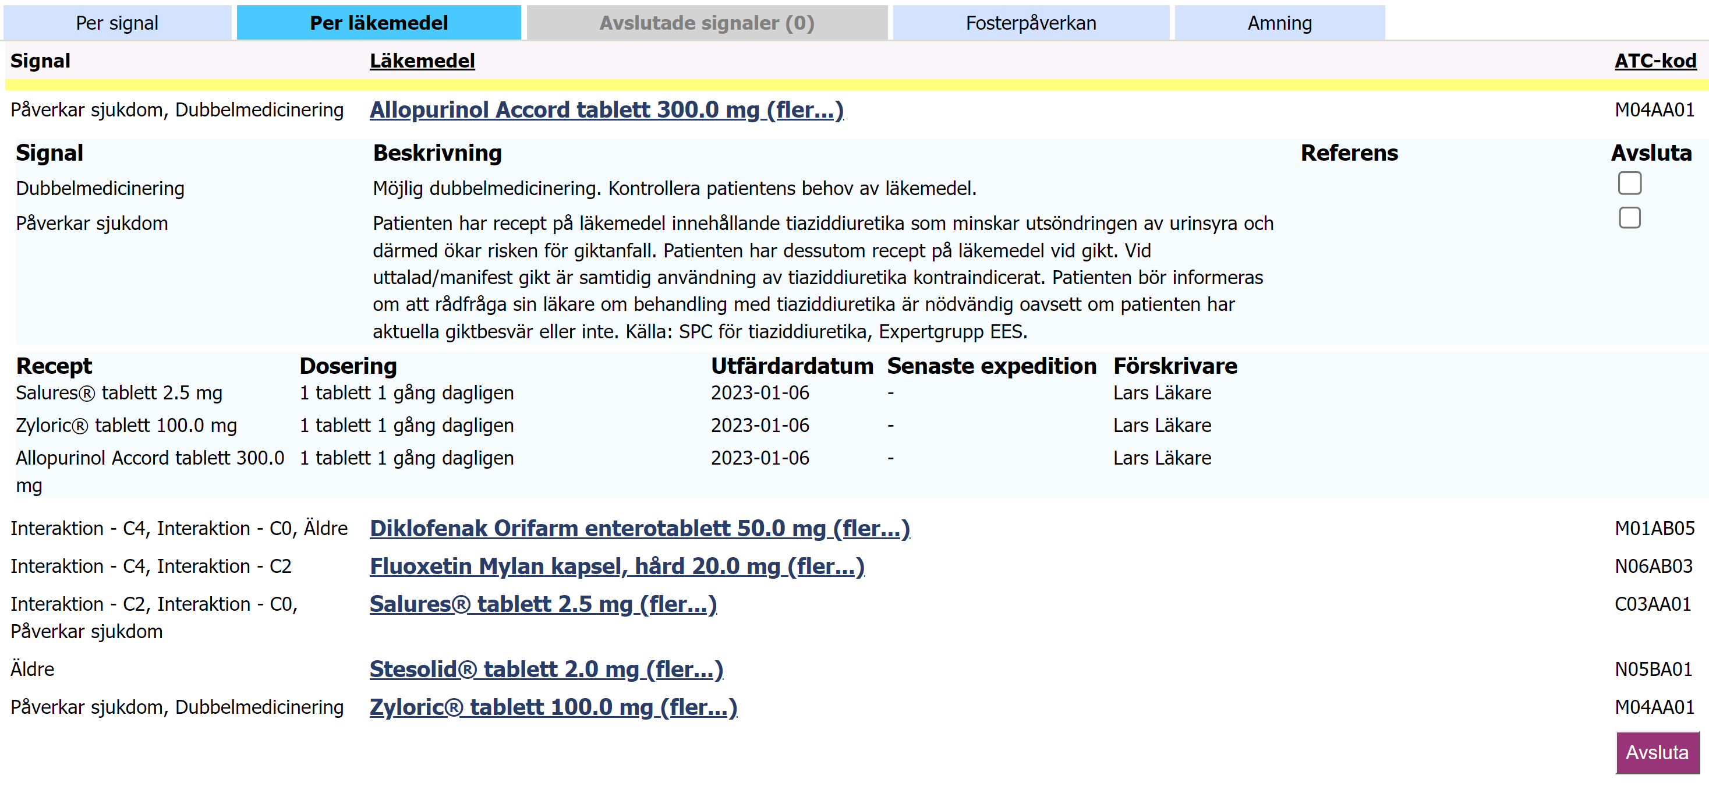
Per läkemedel – detaljerad info
Klicka på ett läkemedel för att se signal- och receptinfo
Signalinfo kopplat till läkemedel ovan
Receptinfo kopplat till signaler ovan
Notes:
Klicka på läkemedelsnamnet för att få fram information om aktuella signaler och receptuppgifter.
I bilden ovan har farmaceuten klickat på Allopurinol och uppgifter signalerna
Dubbelmedicinering genereras via Allopurinol Accord tablett 300 mg + Zyloric® tablett 100 mg
Påverkar sjukdom” genereras via Allopurinol Accord tablett 300 mg + Salures® tablett 2.5 mg
Aktuella receptuppgifter visas under beskrivningarna.

Slide 6
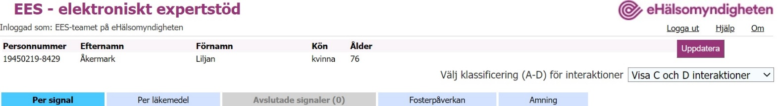
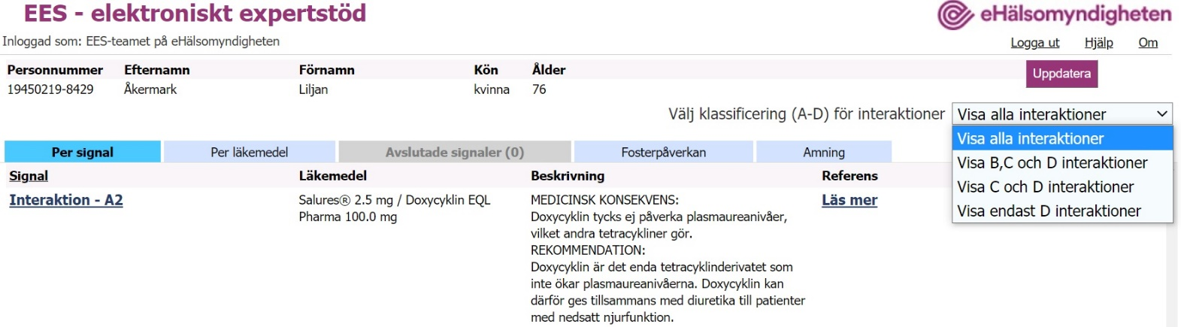
Interaktioner - grundinställning
Klicka här när du vill uppdatera sidan
Grundinställningen visar C- och D-interaktioner
Välj vilka interaktioner som ska visas
Notes:
Överst på sidan visas uppgifter om vilken farmaceut som är inloggad (i detta fall EES-teamet på E-hälsomyndigheten).
Logga ut: Loggar ut från EES
Hjälp: Kontaktuppgifter till E-hälsomyndigheten.
Om: En beskrivning av EES syfte.
Uppdatera: Uppdaterar sidan.
Därefter följer uppgifter om kunden, namn och personnummer.
Default för interaktioner är att C- och D-interaktioner visa. Det går att ändra, via rullgardinen till högre, vilka interaktioner som ska visa.

Slide 7
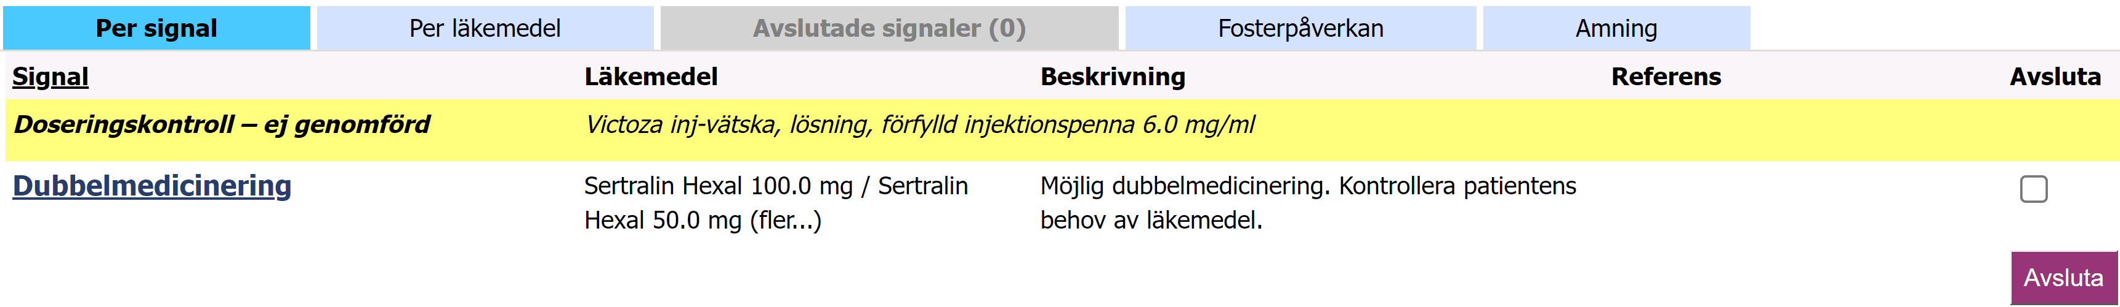
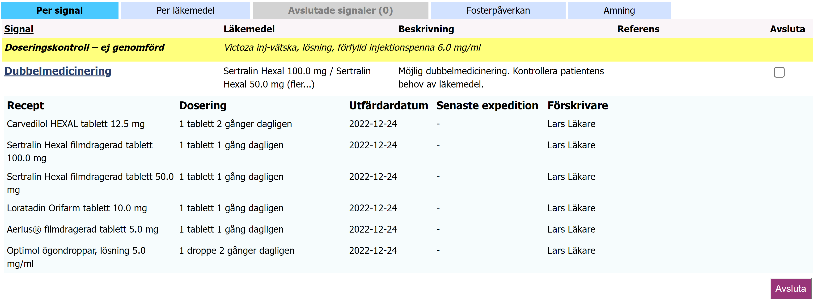
Dubbelmedicinering – Per signal
Klicka på kategorin för att se bidragande recept
Alla recept som genererar signal i kategori Dubbel-medicinering syns i samma signal
Notes:
Under fliken ”Per signal” hamnar nu alla recept som genererar en signal i kategori Dubbelmedicinering i samma signal. För att se vilka recept som har en dubbelmedicineringssignal klickar man på kategorin ”Dubbelmedicinering” som är en klickbar länk.
Ny logik Dubbelmedicinering:
Signal skapas när en kund har två läkemedel med samma substans eller samma verkningsmekanism/effekt på systemisk nivå oavsett administrationsväg.
För att signal ska genereras krävs att läkemedlen skiljer sig åt avseende styrka och/eller läkemedelsform.
För att på ett lättare sätt se vilka recept som tillsammans genererar signal om dubbelmedicinering kan man byta till fliken ”Per läkemedel”

Slide 8
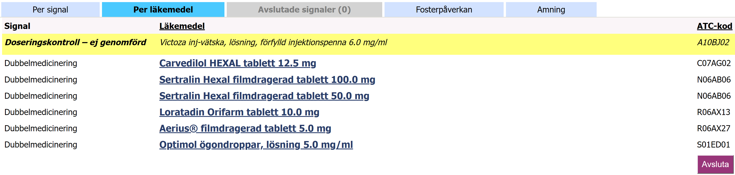
Dubbelmedicinering – Per läkemedel
Klicka på läkemedlet för att se signalbeskrivning och receptinformation
Notes:
Alla läkemedel som genererar en signal är klickbara. Klicka på ett läkemedel för att se signalbeskrivning och receptinformation.

Slide 9
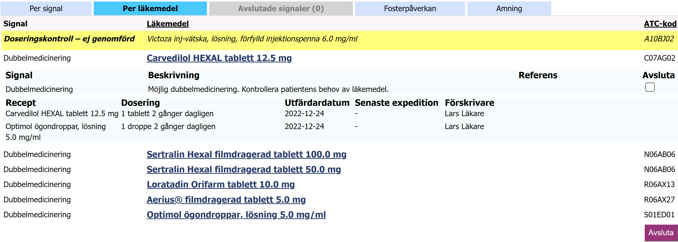
Dubbelmedicinering – Per läkemedel fort.
Recept som genererar signal om Dubbelmedicinering

Slide 10
Avslutade signaler
Notes:
Fliken ”Avslutad signal” är utgråad (det vill säga går inte att klicka på) och numreringen är satt till ”0” om det inte finns några stängda signaler.

Slide 11
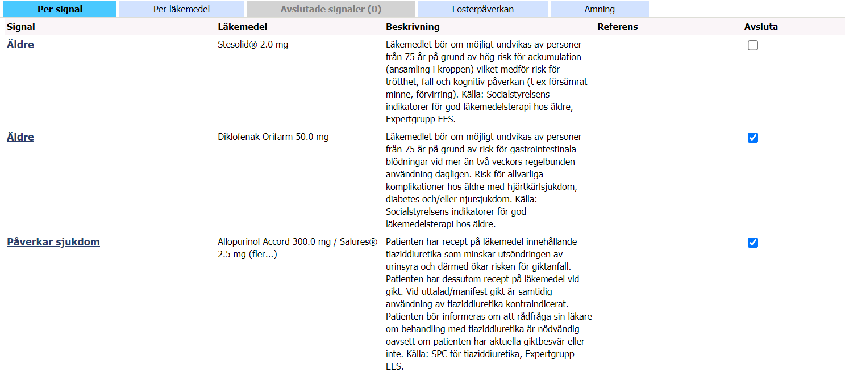

Per signal – att avsluta signal
Välj vilka signaler som ska avslutas
Notes:
Farmaceuten kan välja att avsluta signaler både från vyn ”Per signal” och ”Per läkemedel”. Exemplet ovan visar vyn ”Per signal”.
Bocka för de signaler som ska avslutas och tryck på ”Avsluta” knappen nere i högra hörnet.
Klicka vid behov fram de receptuppgifter som är knutna till den aktuella signalen.
I exemplet ovan önskar farmaceuten att avsluta en ”Äldre” signal och en ”Påverkar sjukdom”.

Slide 12
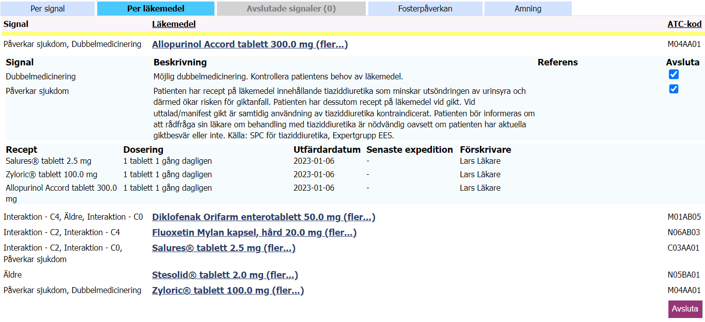
Per läkemedel – att avsluta signal
$$√$$
Välj vilka signaler som ska avslutas
Notes:
Farmaceuten kan också välja att avsluta signaler utifrån vyn ”Per läkemedel”.
Klicka på läkemedelsnamnet för att ta fram associerade signaler och bocka för de signaler man vill avsluta.
Det är bra att påminna sig om att det är en signal för ett visst läkemedel som avslutas, inte hela läkemedlet.
I exemplet ovan vill farmaceuten avsluta både signalerna som är knutna till Allorpurinol, och klickar därför först på det läkemedelsnamnet för att ta fram signalerna och bockar därefter i både ”Dubbelmedicinering” och ”Påverkar sjukdom”.
För att komma vidare, tryck på ”Avsluta” nere i högra hörnet.

Slide 13
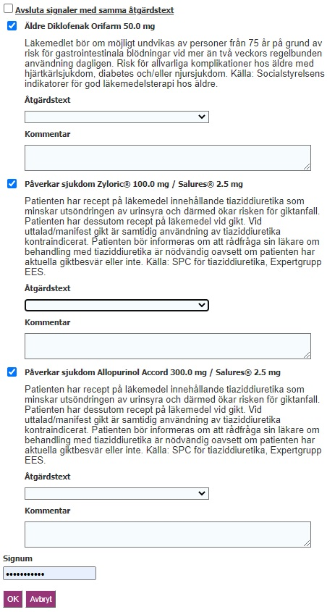
Avsluta signal – välj åtgärd
Möjlighet att avsluta flera signaler gemensamt
Avsluta enskild signal
Välj åtgärdstext
Frivilligt fält för kommentar
Obligatoriskt signum
Notes:
Oavsett vilken ingång (Per läkemedel/Per signal) som väljs måste farmaceuten som nästa steg välja en stängningsorsak/åtgärd.
De signaler som farmaceuten tidigare bestämde sig för att avsluta visas nu i en gemensam bild och farmaceuten kan välja att avsluta alla signaler gemensamt med samma stängningsorsak/åtgärd eller välja att avsluta dem en och en med olika stängningsorsaker/åtgärder.
Om den signal som farmaceuten tidigare valde att avsluta är en så kallad buntad signal kommer den i detta läge att ”veckla” ut sig och därigenom får farmaceuten möjlighet att avsluta den signal som var knutet till ett specifikt läkemedel.
I exemplet ovan vill farmaceuten avsluta de olika signalerna var och en för sig och får därmed välja separata stängningsorsaker/åtgärder. Välj åtgärdstext genom att klicka på pilen i drop-down menyn. Det finns totalt finns 7 olika åtgärdstexter att välja mellan.
Kommentarsfältet är frivilligt och kan vara värdefullt då farmaceuten vill komplettera med någon ytterligare information.
Ange signum och tryck på avsluta. Fältet signum är obligatoriskt och måste fyllas i för att signalen ska kunna avslutas. De stängda signalerna flyttas nu från vyn ”Per signal/Per läkemedel” och hamnar under fliken ”Avslutade signaler”.
För att avsluta flera signaler samtidigt: klicka i rutan ”Avsluta signaler med samma åtgärdstext” uppe i vänstra hörnet. Farmaceuten får då upp en ny bild med möjlighet att välja en gemensam stängningsorsak/åtgärd samt skriva en gemensam kommentar.
Om något blivit fel tryck på ”Avbryt”, och man kommer tillbaka till föregående bild, välj annars OK.

Slide 14
Stänga signal - åtgärdsorsaker
Dialog med patient - verifiering av behandling
Dialog med patient - hänvisning till förskrivare
Dialog med patient - makulering av recept
Kontakt med förskrivare - ändring av recept
Kontakt med förskrivare - utan ändring av recept
Enbart farmaceutisk bedömning
Annan åtgärd
Notes:
De olika åtgärdsorsakerna är utformade för att lyfta fram det arbete som farmaceuten bidrar med i sin yrkesroll.
Dialog med patient - verifiering av behandling: Via kunddialogen säkerställer farmaceuten om att patienten förstår vad, hur och varför hon/han ska ta sitt läkemedel. Patienten upplever, förhoppningsvis, ökad trygghet vilket stärker patienten till fortsatt behandling och leder till förbättrad läkemedelsanvändning samt ökad patientsäkerhet.
Dialog med patient - verifiering av behandling: Farmaceuten har i dialog med patient använt sin professionella kompetens för att bedöma och säkerställa att behandlingen fungerar tillfredsställande.
Dialog med patient - hänvisning till förskrivare: Då patienten känner sig osäker på behandlingen har farmaceuten efter dialog hänvisat till förskrivaren. Farmaceuten har vid denna åtgärd gjort bedömningen att ingen annan åtgärd är akut.
Dialog med patient – makulering av recept: I dialog mellan farmaceut och patient har det framkommit att det aktuella läkemedlet ej längre är aktuellt för behandling. För att minska risken för felmedicinering i framtiden makulerar farmaceuten, i samråd med patienten, det aktuella receptet.
Kontakt med förskrivare - ändring av recept: Farmaceuten har kontaktat förskrivaren vilken ändrat behandlingen. De åtgärder som förskrivaren kan ha vidtagit är utsättande eller byte av läkemedel, byte av styrka, ändrat dosering eller bytt läkemedelsform.
Kontakt med förskrivare - utan ändring av recept: Farmaceuten har kontaktat förskrivaren vilken bedömt att ingen ändring av behandlingen ska göras.
Enbart farmaceutisk bedömning: Farmaceuten har utan dialog med patienten använt sin professionella kompetens för att bedöma att signalen inte är relevant.
Annan åtgärd: Ingen av ovanstående åtgärdstexter stämmer överens med den åtgärd som vidtagits för att lösa det eventuella läkemedelsproblemet.

Slide 15
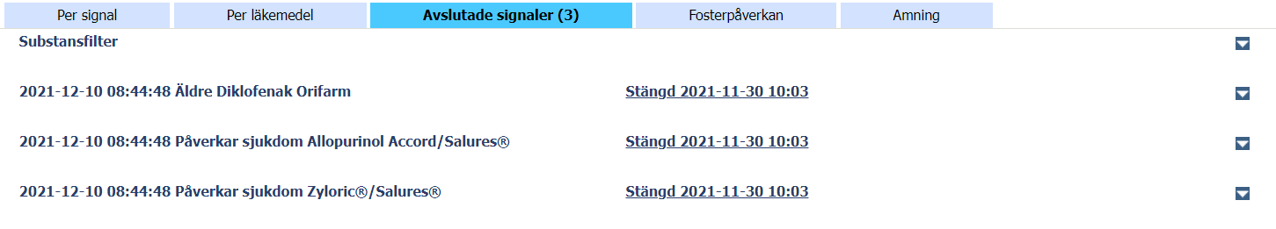
Avslutade signaler
Tidpunkt för avslutad signal
Notes:
De signaler som avslutats/åtgärdats flyttas från ”Per signal/Per läkemedel” och hamnar under fliken ”Avslutade signaler”.
Om farmaceuten har funderingar över tidigare avslutade signaler kan man gå in under fliken ”Avslutade signaler” för att söka efter mera information.

Slide 16
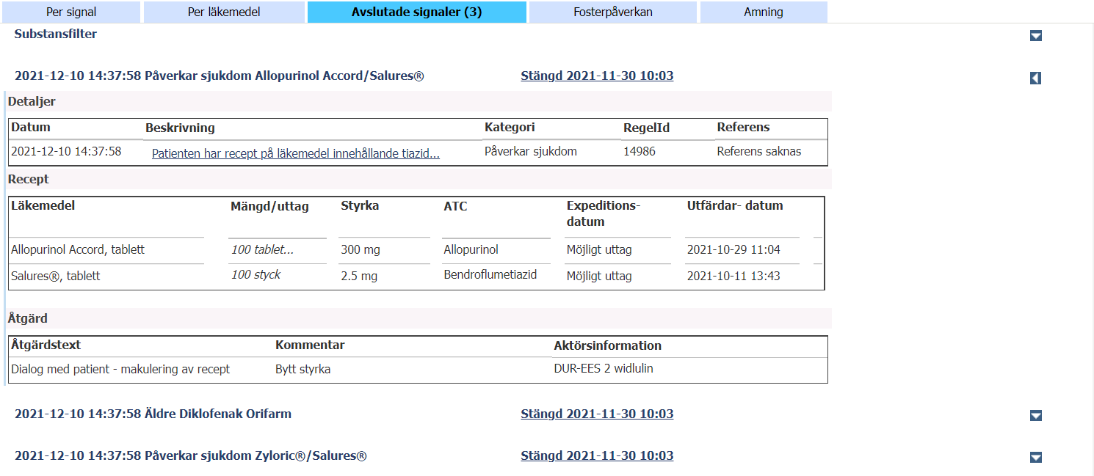
Avslutade signaler - detaljer
Klicka för att läsa hela meddelandetexten
Ingående läkemedel
Stängningskommentar
Notes:
För att få fram detaljerad information om den avslutade signalen, klicka på datum då signalen avslutades/stängdes.
Förutom uppgifter om själva signalen, finns också stängningsinformation såsom vald åtgärd med eventuell kommentar. Det framgår också när signalen stängdes och av vem.
Stängda signaler finns under fliken Avslutade signaler så länge de är aktuella.
Signaler som utgår från ett recept (hög dos, åldersvarning barn/äldre och könsspecifikt) finns kvar så länge receptet är aktuellt, när receptet blir inaktuellt försvinner signalen.
Signaler som utgår från två recept (interaktioner, dubbelmedicinering och påverkar sjukdom) finns kvar så länge minst ett recept är aktuellt och om ett av recepten blivit inaktuellt finns signalen kvar under den tid som kunden förväntas ha läkemedel kvar hemma.

Slide 17
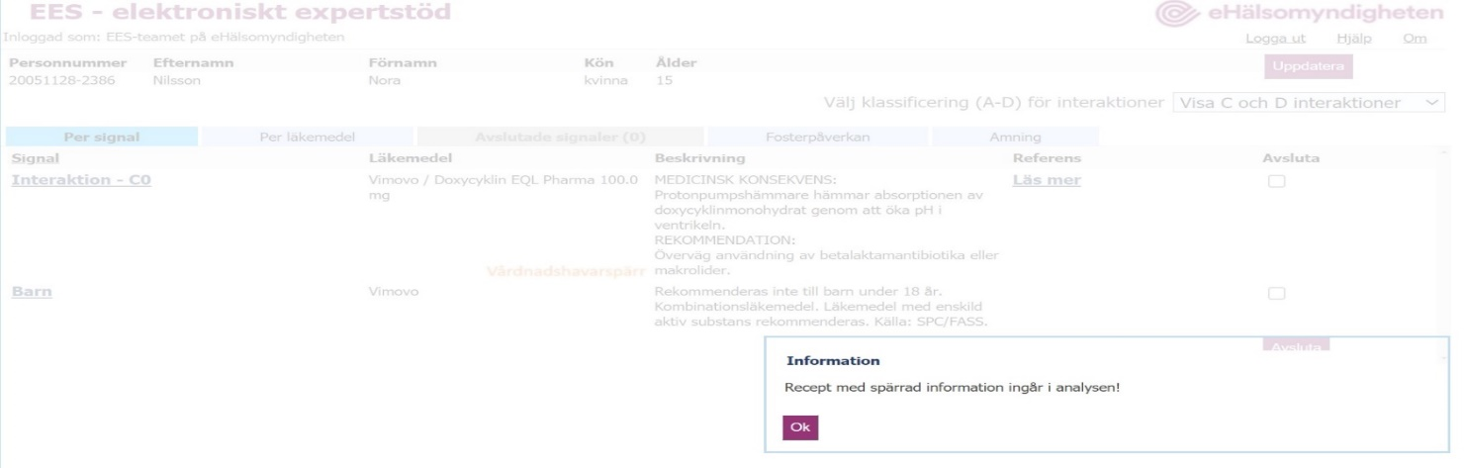
Vårdnadshavarspärr
Innan man kommer in i EES-webbgränssnitt visas en pop-up ruta som informerar om att EES-analysen innehåller signalinformation som bygger på vårdnadshavarspärrade recept.

Slide 18
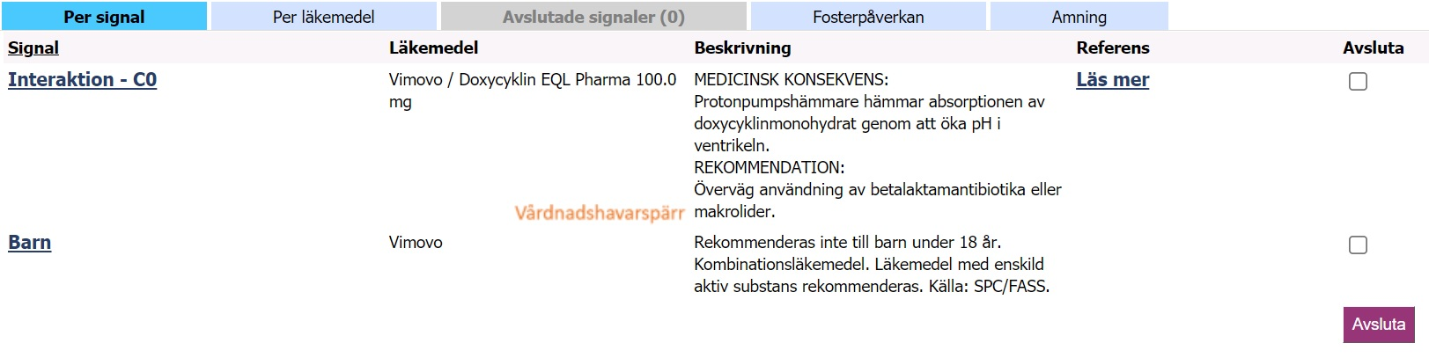
Per signal - Vårdnadshavarspärr
Signal genererad från ett recept med vårdnadhavarspärr
Notes:
När man stängt pop-up rutan kommer man som vanligt in på fliken ”Per signal”. Texten ”Vårdnadshavarspärr” visas under de läkemedel som har genererat signalen, se bild.
Genom att klicka på signalen så kan man se detaljer om recepten.

Slide 19
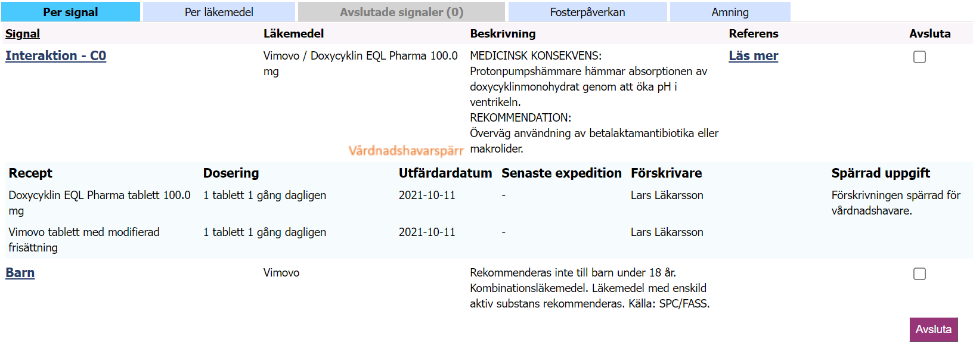
Per signal - Vårdnadshavarspärr
Signal genererad från ett recept med vårdnadhavarspärr
Notes:
I detta exempel är det receptet på Doxycyklin EQL Pharma 100 mg som förskrivet med en vårdnadshavarspärr.

Slide 20
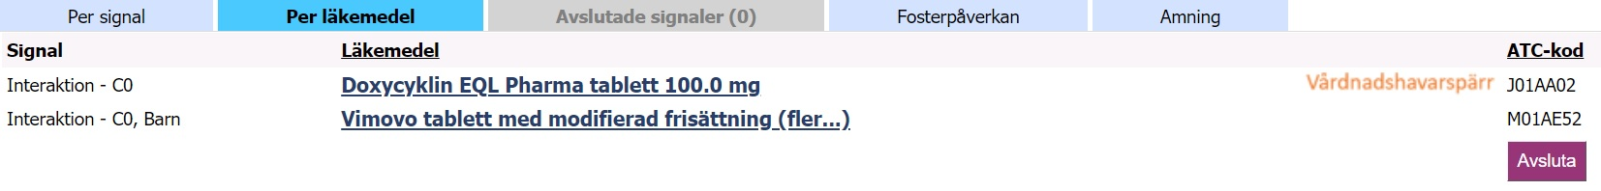
Per läkemedel - Vårdnadshavarspärr
Signal genererad från ett recept med vårdnadhavarspärr
Notes:
Under fliken ”Per läkemedel” syns det vilket recept som har en vårdnadshavarspärr direkt utan att behöva klicka.

Slide 21
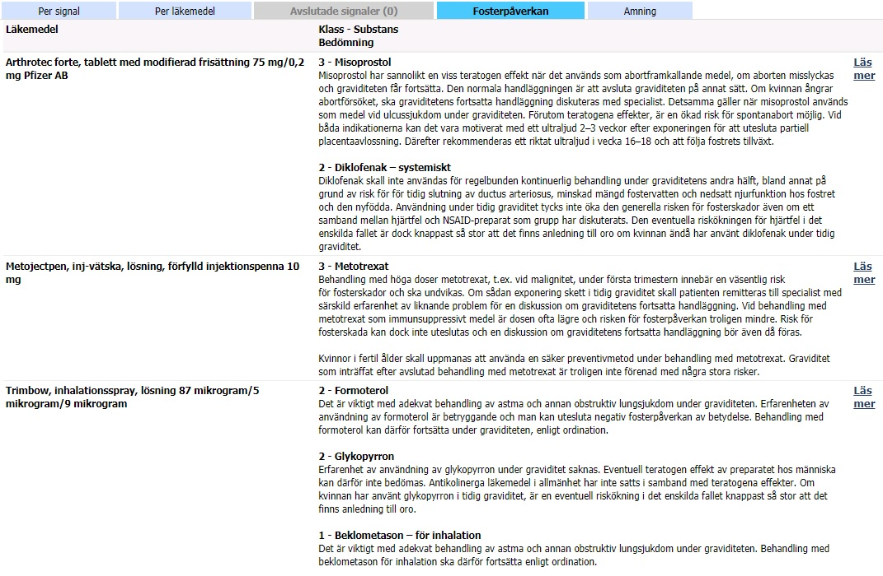
Fosterpåverkan
Substansens bedömning
Läs mer:
Klicka här för att få fördjupad info om respektive bedömning
Läkemedel förknippade med den aktuella bedömningen
Notes:
Fliken ”Fosterpåverkan” är en separat tjänst med Janusmed fosterpåverkan som informationskälla.
Analysen startar först när farmaceuten klickar på fliken ”Fosterpåverkan” och går bara att genomföra för kvinnor. För män kommer fliken ”Fosterpåverkan” vara grå och ej klickbar.
Analysresultatet resulterar i bedömningar, där varje substans har ett eget ”dokumentationskort”. Detta innebär att kombinationsläkemedel har flera bedömningar, en för varje substans.
Till vänster, under rubriken ”Läkemedel” visas kvinnas recept. Om receptet är inaktuellt kommer datum för den senaste expeditionen att visas.
Under rubriken ”Klass – Substans, Bedömning” listas varje substans bedömning.
Recept med de läkemedel som har substans/er med högst klassning hamnar överst på listan.
Under ”Läs mer” finns fördjupad information så som bakgrund, referenser och författare.
De läkemedel inte är bedömda av Janusmed fosterpåverkan hanteras genom att meddelandet "Inte bedömd i Janusmed Fosterpåverkan” står efter receptinformationen.
Bedömningarna går inte att stänga och ordningen på listan över kvinnans recept är låst.

Slide 22
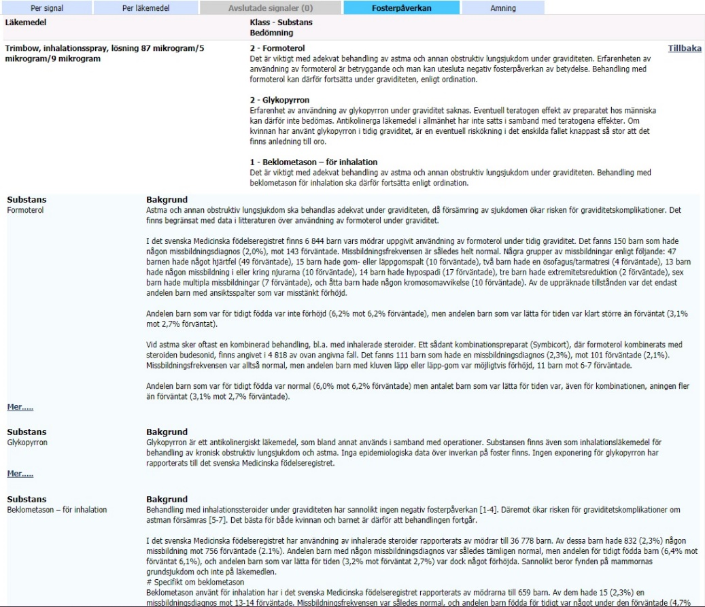
Fosterpåverkan – Läs mer
Läkemedel som ”Läs mer” informationen tillhör
Klicka på ”Tillbaka” för att se alla läkemedel igen
Ingående substanser i läkemedlet
Notes:
Om man klickar på ”Läs mer” kommer bakgrundsinformationen fram. Varje substans har ett eget ”dokumentationskort” vilket gör att det i exemplet ovan blir tre olika bakgrundstexter, en för varje substans. För varje substans finns det också referenser och författare under länken ”Mer…”.

Slide 23
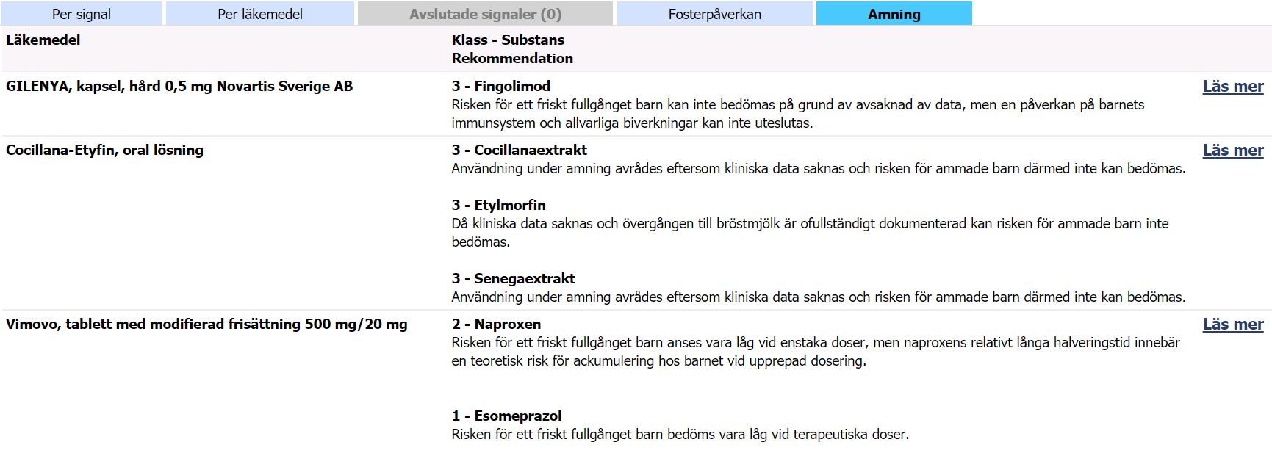
Amning
Substansens rekommendation
Läkemedel förknippade med den aktuella rekommendationen
Läs mer:
Klicka här för att få fördjupad info om respektive rekommendation
Notes:
Fliken ”Amning” är en separat tjänst med Janusmed amning som informationskälla.
Analysen startar först när farmaceuten klickar på fliken ”Amning” och går bara att genomföra för kvinnor. För män kommer fliken ”Amning” vara grå och ej klickbar. Analysresultatet resulterar i rekommendationer, där varje substans har ett eget ”dokumentationskort”. Detta innebär att kombinationsläkemedel har flera rekommendationer, en för varje substans.
Till vänster, under rubriken ”Läkemedel” visas kvinnas recept. Om receptet är inaktuellt kommer datum för den senaste expeditionen att visas.
Under rubriken ”Klass – Substans, Rekommendation” listas varje substans rekommendation.
Recept med de läkemedel som har substans/er med högst klassning hamnar överst på listan.
Under ”Läs mer” finns fördjupad information så som dokumentationsgrad, bakgrund, referenser och författare.
De läkemedel inte är hanterade av Janusmed amning får texten: "Inte bedömd i Janusmed Amning” vid receptinformationen .
Rekommendationerna går inte att stänga och ordningen på listan över kvinnans recept är låst

Slide 24
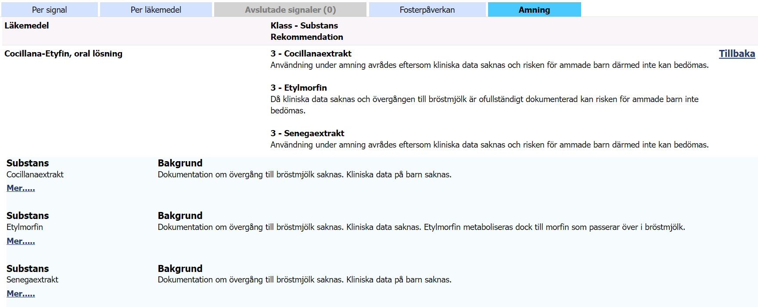
Amning – Läs mer
Substansens rekommendation
Läkemedlet som ”Läs mer” informationen tillhör
Fördjupad information
Klicka på ”Tillbaka” för att se alla läkemedel igen
Bakgrundsinformation
Notes:
Om man klickar på ”Läs mer” kommer bakgrundsinformationen fram. Varje substans har ett eget ”dokumentationskort” vilket gör att det i exemplet ovan blir tre olika bakgrundstexter, en för varje substans. För varje substans finns det också dokumentationsgrad, referenser och författare under länken ”Mer…”.

Slide 25
Ej granskade läkemedel
Orsakskod | Orsak klartext | Beskrivning när detta uppstår
1 | EES-kontroll ej genomförd | När läkemedlet inte har kontrollerats i någon regelkategori.
2 | Doseringskontroll – ej genomförd | När doseringen inte har kunnat kontrolleras på receptet, men är kontrollerat i övriga regelkategorier.
3 | Interaktionskontroll – ej genomförd | När läkemedlet inte finns i interaktionskällan men är kontrollerat i alla andra regelkategorier i EES.
4 | Endast interaktionskontroll är genomförd | När läkemedlet endast är kontrollerat i interaktionskällan men inte i någon annan regelkategori.
Notes:
Det finns fyra orsaker till varför ett recept/läkemedel inte kan analyseras i EES.
Läkemedlet saknas i EES. De flesta registrerade läkemedel finns i EES. Läkemedlen uppdateras ca 5 gånger per år vilket gör att detta meddelande kan visas för tex vissa licensläkemedel och nya läkemedel.
Om daglig mängd inte är angiven på receptet analyseras doseringstexten av Dostexttolken, är Dostexttolken inte är 100% säker skickas detta meddelande ut. Även läkemedel med läkemedelsformer som är svåra att sätta en precis dosering (daglig mängd) på som tex kräm och injektioner får detta meddelande.
Om läkemedlet inte ingår i Janusmeds Interaktionsdatabas generas detta meddelande. Receptet har analyserats i EES övriga kategorier.
Om läkemedlet endast har analyserats i kategorin Interaktioner.

Slide 26
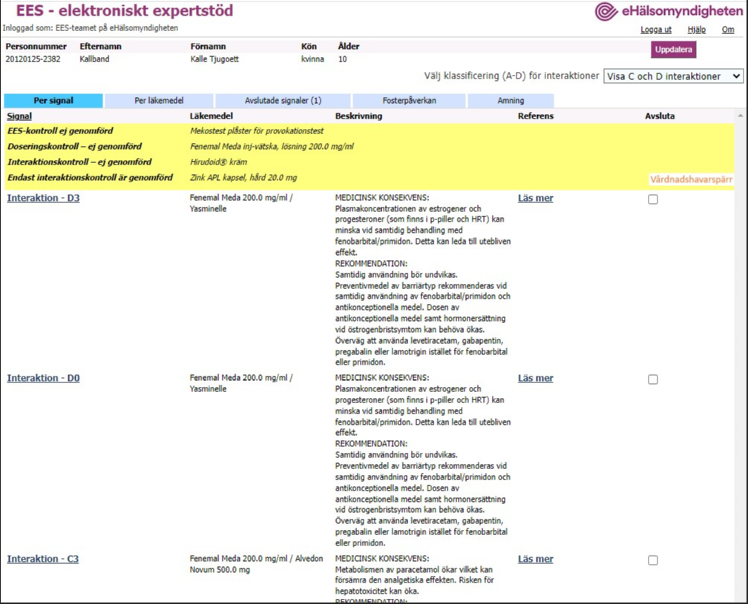
Ej granskade läkemedel – Per signal
Läkemedel som inte granskats visas överst i analysresultatet tillsammans med orsak
Notes:
Ej granskade läkemedel visas överst i EES webbgränssnitt. För att markera och förtydliga meddelandet presenteras det med en gul bakgrund eftersom farmaceuten kan behöva göra en manuell kontroll för de läkemedlen.

Slide 27
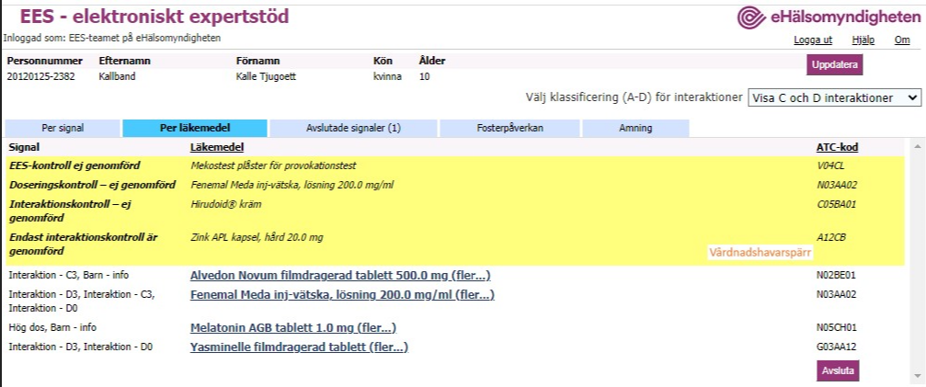
Ej granskade läkemedel – Per recept
Läkemedel som inte granskats visas överst i analysresultatet tillsammans orsak

Slide 28
Tack

